Slide 1
《热 学》
统计物理学-----分子动理论
热力学------第一、第二定律

Slide 2
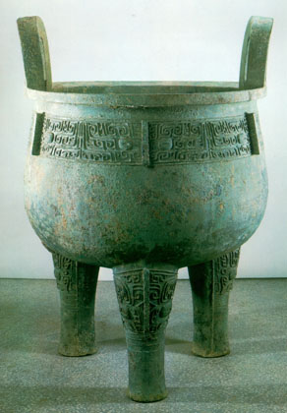
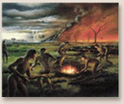
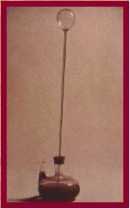
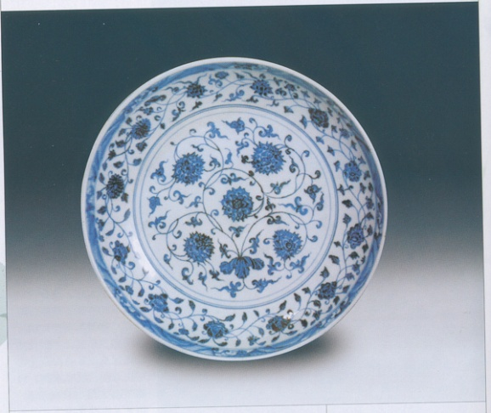
从钻木取火到商周的青铜器
伽利略温度计 16世纪 (明)
Notes:
钻木取火，热量和火。青铜器的烧结，在多高的温度，多大的压力下烧结。

Slide 3
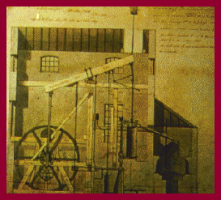

清初
瓦特早期蒸气机
Notes:
通过蒸汽产生能量，加热的气体具有能量。

Slide 4
热学导论
一、热学的基本概念
热现象：物质的物理性质(P、V)随温度变化的现象.
热运动：宏观物体中分子（原子）永不停息的无规则运动，它是由大量微观粒子所组成的宏观物体的基本运动形式。
热运动
机械运动
热现象是热运动的宏观表现；
热运动是热现象的微观实质。

Slide 5
热学：是研究热现象的理论，即研究物质的热运动规律以及热运动与物质其他各种运动形式之间相互转化规律的科学。
研究对象：由大量微观粒子所组成的系统
(称：热力学系统)。

Slide 6
二、宏观描述方法与微观描述方法
1、宏观描述方法：热力学方法
热力学：由观察和实验总结出来的热现象规律，构成热现象的宏观理论，叫做热力学。如：PV=νRT（理想气体状态方程）
热力学方法的优点：
热力学基本定律是自然界中的普适规律，具有可靠性与普遍性。（如：热力学第一、第二定律）

Slide 7
2、微观描述方法：统计物理学
统计物理学则是热学的微观描述方法，它从物质由大数分子、原子组成的前提出发，运用统计力学的方法，把宏观性质看作由微观粒子热运动的统计平均值所决定，由此找出微观量与宏观量之间的关系。———分子动理论
微观描述方法的局限性：
在于它在数学上遇到很大的困难，由此而作出简化假设（微观模型）后所得的理论结果与实验不能完全符合。
热力学
统计物理学
3、热学
相辅相成、相得益彰

Slide 8
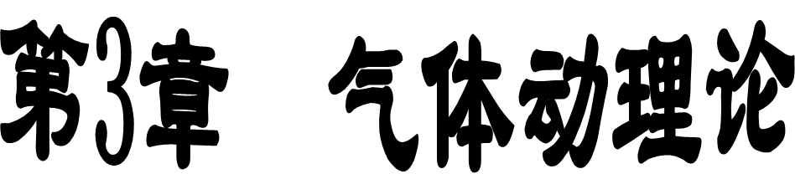
分子运动的基本概念
理想气体的压强与温度
麦克斯韦速率分布律
能量按自由度均分定理

Slide 9
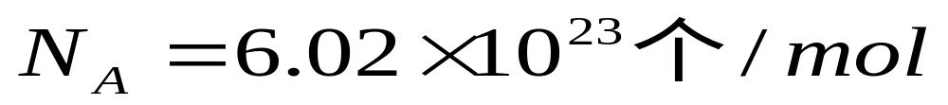
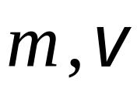
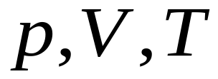
气体分子运动论(气体动理论):是以气体为研究对象,研究分子热运动的特征和规律，是统计物理学的基础。
研究对象特征
单个分子 — 无序、偶然性、遵循力学规律, F=ma.
整体（大量分子）— 服从统计规律 .
微观量：描述单个分子运动状态的物理量（不可直接测量），如分子的 ，分子的大小等 .
宏观量：表示大量分子集体特征的物理量（可直接测量）, 如 等 .

Slide 10
微观量与宏观量有一定的内在联系。
分子动理论是根据物质是由大量分子和原子组成的事实，从力学的规律出发用统计平均的方法，求出大量分子微观量的平均值，建立宏观量和微观量的关系，从而说明宏观现象的微观本质。

Slide 11
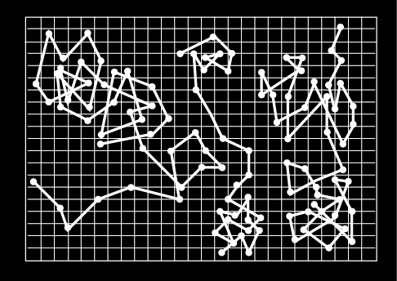
§3.2 分子运动的基本概念
分子运动------布朗运动-----热运动
例：气体、液体、固体的扩散
水和墨水的混合
相互压紧的金属板
气体：一般把原子看作质点或弹性小球，忽略原子的内部结构;
-----单原子分子：惰性气体，He、Ne、Ar、Kr、Xe
-----双原子分子：H₂、N₂、O₂、
-----多原子分子：H₂O、CO₂、CH₄

Slide 12
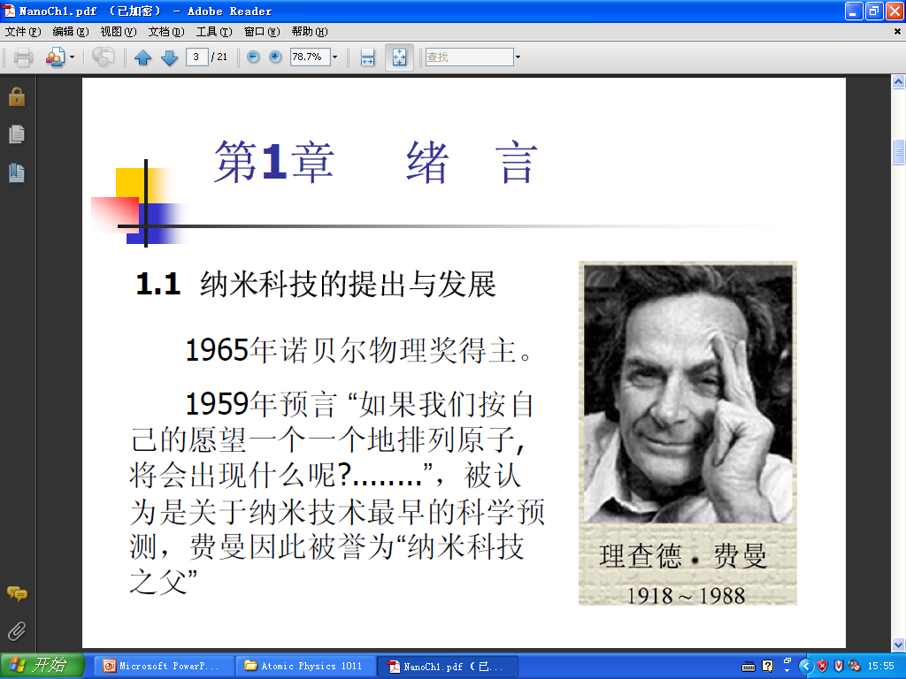
理查德 费曼

Slide 13
理查德 费曼
(1918～1988), 1965年因量子电动力学贡献与施温格(Julian. Schwinger), 朝永振一郎获得诺贝尔物理学奖；1986年，费曼受委托调查“挑战者号”航天飞机失事事件
原子假说
最少的词汇包含最多的信息——万物都由原子构成，原子是一些小粒子，它们永不停息地四下运动，当它们分开一个小距离时相互吸引，而被挤到一堆时则相互排斥

Slide 14
原子概念的提出
远在两千多年前，古希腊哲学家德漠克利特 （Democritus)提出“原子”这 个概念，意思是 “不可分割的”，并 把它作为物质的最小单元;
19世纪初期，道尔顿(J.Dalton)提出原子学说
现在原子的概念，基本沿用道尔顿的学说
原子是化学反应中不可分割的微粒

Slide 15


道尔顿(J.Dalton)提出的原子学说：
一定质量的某种元素，由极大数目的该元素的原子构成。
每种元素的原子，都具有相同的质量，不同元素的原子，质量各不相同。
两种可以化合的元素，它们的原子可能按几种比率化合成几种化合物的分子。

Slide 16
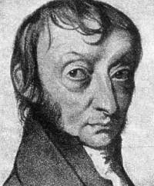
分子假说——阿莫迪欧·阿伏伽德罗
意大利物理学家、化学家（法律和教书）
主要成就：
阿佛加德罗定律——1811年提出了分子假说:“同体积的气体，在相同的温度和压力时，含有相同数目的分子。”
首次提出双原子分子存在，分子学说
推动了原子量的测定
阿佛加德罗常数N_{A}
Amedeo Avogadro
(1776~1856)

Slide 17
1 分子运动的基本概念
1. 实验表明：1mol的任何物质所含有的分子数目相同，且为阿伏加德罗常数：
2. 根据结构，分子可分为三类：
-----单原子分子：惰性气体，He、Ne、Ar、Kr、Xe
-----双原子分子：H₂、N₂、O₂ ，（ 线型分子CO₂ ）
-----多原子分子：H₂O、CH₄

Slide 18



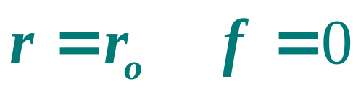



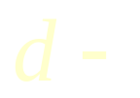



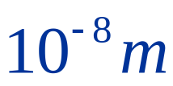
3. 分子间既有引力作用
又有斥力作用
r
平衡位置
斥力起主要作用
v₁₂
v₁₂=0
r
分子有效直径
d
引力起主要作用
R—分子有效作用半径
分子力是短程力！

Slide 19
4. 气体分子的热运动
无序性是气体分子热运动的基本特性
系统内每个分子都在作永不停止的无规则热运动，气体分子力很小；
分子间的碰撞极其频繁，速度瞬息万变、具有偶然性，分子间的能量交换也是极其频繁的，从而气体内各部分的温度、压强趋于相等。

Slide 20
5. 气体动理论的基本观点:
1)、宏观物体由大量粒子（分子、原子等）组成，分子之间存在一定的空隙。
2)、分子在永不停息地作无序热运动，
其剧烈程度和温度有关。
3)、分子间存在的短程相互作用力 -- 分子力。

Slide 21
热运动与宏观机械运动的区别
有一瓶处于平衡态的理想气体（温度不太高、压强不太大），装载在时速为60km/小时的汽车上，瓶内气体分子的平均速率是否增大？为什么？
如何才能使瓶内气体分子的平均速率增大？

Slide 22
3.2.2 平衡态 状态方程
一、热力学系统
热力学系统（简称系统）：包含有大量微观粒子（分子、原子）的物体或物体系—热力学的研究对象。
外界：与系统发生相互作用的其他物体，又称环境。
根据系统与环境之间发生物质与能量的交换情况，体系(也即系统)分为三类:
(i) 孤立系(isolated system)——体系与环境之间既无物质交换亦无能量的交换。（理想概念）
(ii) 封闭系（closed system ）——体系与环境之间只有能量交换，而无物质交换。
(iii)开放系（open system ）——体系与环境之间既有物质交换也有能量的交换。

Slide 23
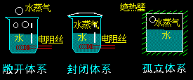
举 例
热力学参量：压强、体积、温度等
热力学与力学的区别
热力学的目的：基于热力学的基本定律
力学的目的：基于牛顿定律（力学参量）

Slide 24
平衡态：经过足够长时间后，孤立系统必将达到一个宏观性质不随时间变化的状态
在平衡态下，热力学系统的各个宏观量具有确定值，称之为状态参量；（如： p,T,V ）

Slide 25




二、平衡态与非平衡态
1.平衡态
在不受外界条件影响下，经过足够长时间后孤立系统必将达到一个宏观性质不随时间变化的状态
孤立系统
真空
*
平衡态的特点
1）单一性（p,T,V处处相等）; －－→三个状态参量,只有两个是独立的
2）物态的稳定性—— 与时间无关；
3）自发过程的终点；
4）热(动)平衡（有别于力平衡），微观粒子仍在作无规则运动，是一种动态的平衡.

Slide 26
气体自由膨胀过程
(p,V,T)
初态
真空
末态
膨胀

Slide 27
2、非平衡态
在非平衡态下，系统各部分性质并不均匀一致，而且在随着时间不断变化，所以不能用统一的状态参量来描述。
在自然界中，平衡态是相对的、特殊的、局部的与暂时的，不平衡才是绝对的、普遍的、全局的和经常的。
3.热力学平衡态——理想化的概念
气体不可能绝对不与外界交换物质与能量，所以平衡态只是一个理想化的概念。
当气体状态变化极小，可略去不计时，可近似地将气体的状态视为平衡态。
如不特别注明体系的状态，即指体系处于平衡状态。

Slide 28
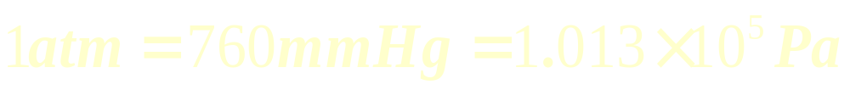
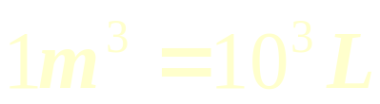

三、状态参量——p、V、T
压强---帕斯卡
体积---立方米
温度---开尔文
国际单位：

Slide 29
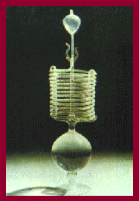
3.2.3 温度与温度计
一、温度
宏观上，温度表示物体或系统的冷热程度;
在微观上，温度是处于热平衡系统的内部微观粒子热运动剧烈程度的度量;
互为热平衡的物体之间必存在一个相同的特征，即它们的温度是相同的。
温度计

Slide 30
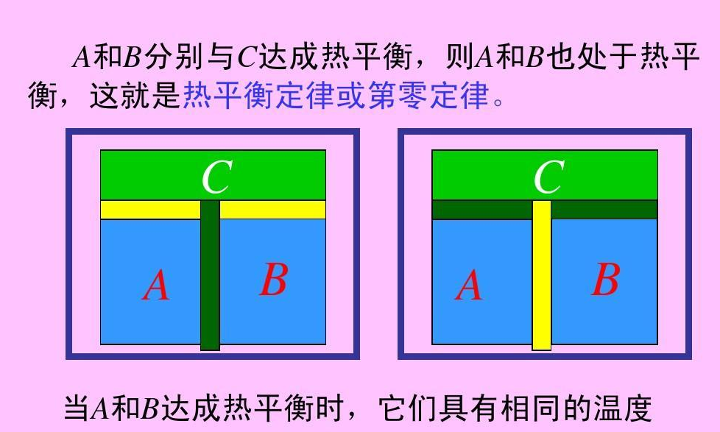
1931年，英国物理学家拉尔夫∙福勒首先提出

Slide 31
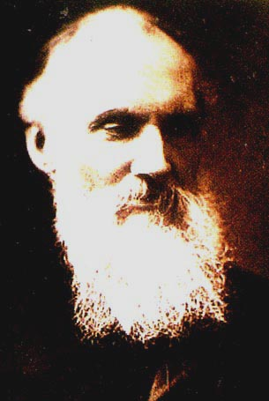
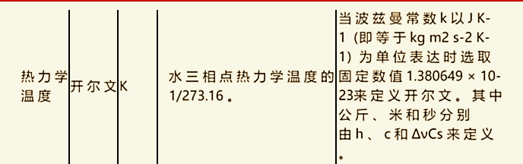
二、温 标
温标的建立
温度的数值表示法叫做温标
摄氏温标:t =0~100˚C
温标
热力学温标:T=273.16+t
开尔文

Slide 32
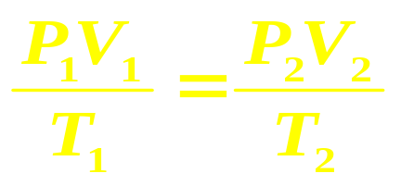
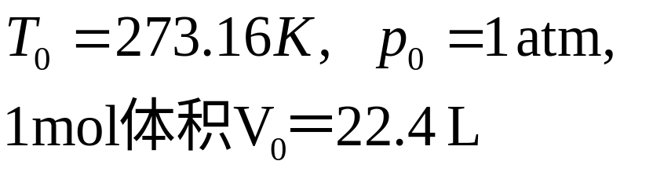
三、理想气体状态方程
理想气体宏观定义：在压强不太高、温度不太低的实际气体都可视为理想气体，遵守三个实验定律的气体。可忽略分子间的相互作用力。
状态方程：理想气体平衡态的宏观参量（P、V、T）间的函数关系；
对一定质量的同种气体
气体的标准状态:

Slide 33
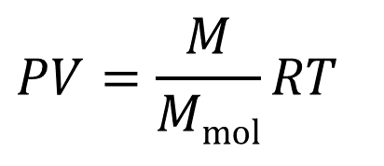
T不变
玻—马定律
PV=常数
理想气体状态方程
P不变
盖—吕萨克定律
V/T=常数
V不变
查理定律
P/T=常数
M为气体的质量，
M_{mol}为气体的摩尔质量。
R＝8.31 J/(mol·K)为摩尔气体常量。

Slide 34
§3.3.1 统计规律的基本概念
随机事件：在一定条件下可能发生也可能不发生的事情。
统计规律:大量随机事件从整体上反映出来的一种规律性。
必然发生。
必然事件
必然不发生。
随机事件
——在一次试验中是否发生不能事先确定，但是，大量重复试验，遵从一定的统计规律。

Slide 35
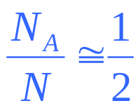
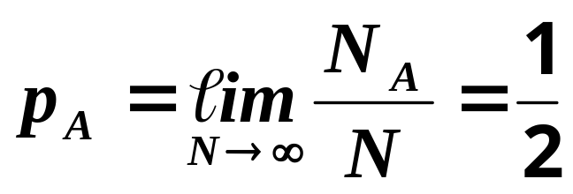
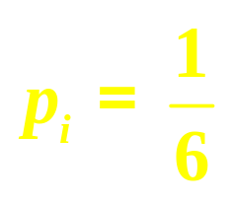
例：抛硬币N次， N_{A}次正面向上。
N很大时，
抛硬币的统计规律
P_{A} 表示正面出现的概率，也叫统计平均值。
例1. 掷骰子
例2. 伽尔顿板
x
O

Slide 36




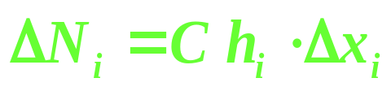
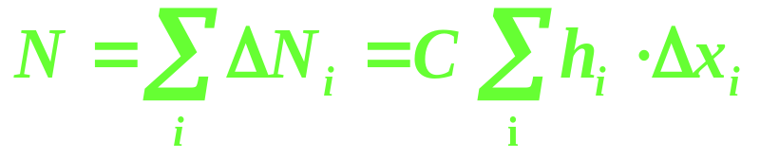
以伽尔顿板实验为例
槽内小球积累的高度
狭槽位置
落入位置i处 的狭槽内小球的个数：
小球的总个数：

Slide 37
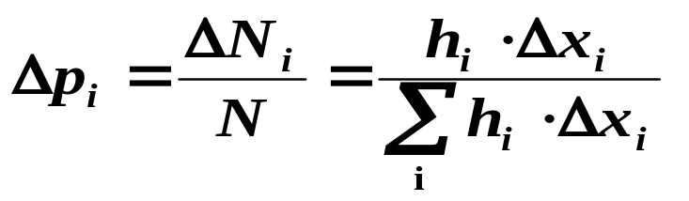

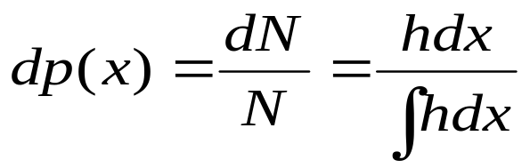
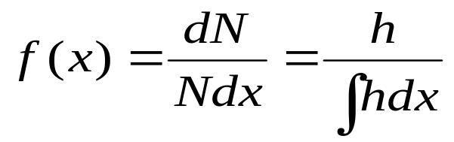


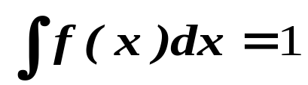
每个小球落入第i个小槽的概率：
当Δx_{i}→0, 小球变成连续分布曲线，则：
令：
f(x)为小球沿x的分布函数，表示小球落在x附近单位长度内的概率，也称概率密度。x为连续随机变量。
随机事件所有可能取值的概率之和为1，所以归一化条件为：

Slide 38
3、统计规律的涨落现象
偏离统计平均值的现象称为涨落现象。
在某一瞬间或局部范围内的实际数值都与统计平均值有偏差。
（扔10次硬币和扔10000次的概率可能有偏差。）
粒子数越多，涨落现象越小；
粒子数越少，涨落现象越明显。太少，统计将失去意义；
统计规律有以下几个特点:
（1）只对大量偶然的随机事件才有意义。
（2）它是不同于个体规律的整体规律(量变到质变).
（3）总是伴随着涨落.

Slide 39
理想气体微观描述的初级理论
一、理想气体微观模型
1、分子本身尺寸比分子间距小得多而可忽略不计——质点；
2、除碰撞一瞬间外，分子间互作用力可忽略不计。 分子在两次碰撞之间作自由的匀速直线运动；
3、处于平衡态的理想气体，分子之间及分子与器壁间的碰撞是完全弹性碰撞 （分子可视为弹性小球）；
4、分子的运动遵从经典力学的规律 ，重力势能忽略不计；
在常温下，压强在数个大气压以下的气体，一般都能很好地满足理想气体方程。

Slide 40
二、理想气体压强公式
压强的实质：
1.宏观上，气体压强是容器壁单位面积上所受到的气体的压力；
2.微观上，气体压强是大量分子对容器壁不断碰撞的统计平均结果。
对于某一个分子，对器壁的碰撞是断续的，但由于分子数目巨大，对器壁任一宏观微小面积，每时刻都有大量分子与其碰撞，宏观上表现出一个持续的压力。

Slide 41
单个分子对器壁的碰撞是断续的，但对容器壁上面积元△A碰撞的分子数目非常之巨大，它比起倾盆大雨之中雨点对雨伞的冲击要密集得多。所以就像在大雨中撑着的伞要受到雨水的持续压力一样，会观测到气体对器壁的一个稳恒压力，

Slide 42
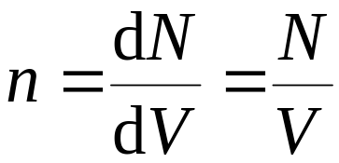
单个分子对器壁碰撞特性 : 偶然性 、不连续性.
大量分子对器壁碰撞的总效果 ： 恒定的、持续的力的作用 （类似雨伞受到雨滴的撞击）.
热平衡系统的统计规律 ：(平衡态的理想气体)
1）分子按位置的分布是均匀的, 分子数密度均匀
2）分子向各个方向运动的概率均等；分子速度在各个方向上的分量的各种平均值相等；
等概率假设：

Slide 43
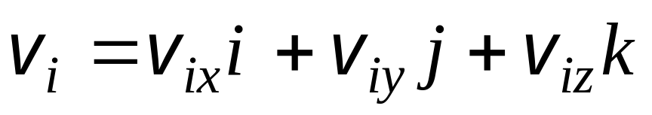
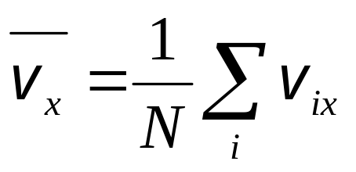
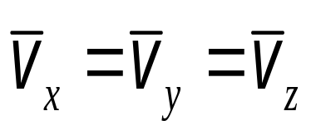
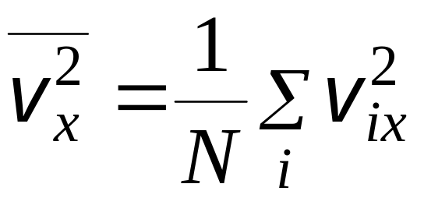

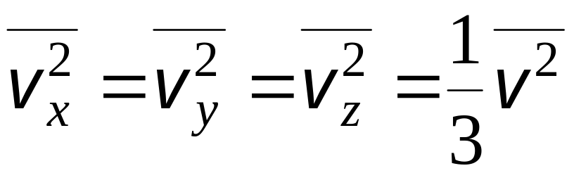
等概率假设：
单个分子运动速度：
速度在x方向的平均值：
各方向运动概率均等
方向速度平方的平均值
各方向运动概率均等

Slide 44
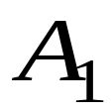

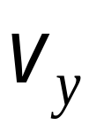




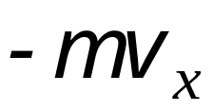

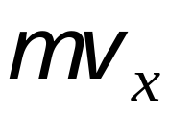







设 边长分别为 l₁,l₂ 及 l₃ 的长方体容器中有 N 个全同的质量为 m 的气体分子，计算 壁面所受压强 .

Slide 45
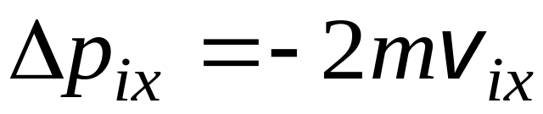


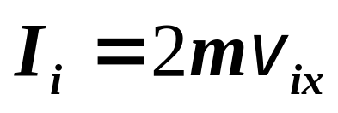



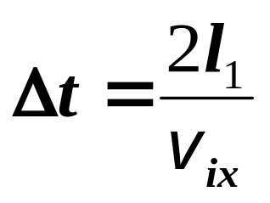
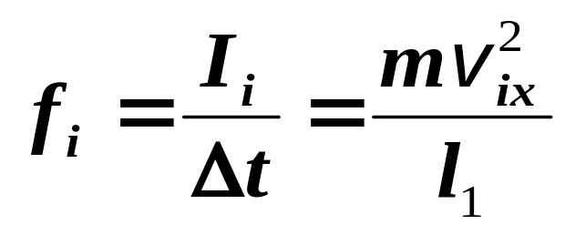

单个分子遵循力学规律
第i个分子x方向动量变化:
分子施于器壁的冲量:
分子两次碰撞器壁的间隔时间:
单个分子施于器壁A₁的平均作用力：

Slide 46
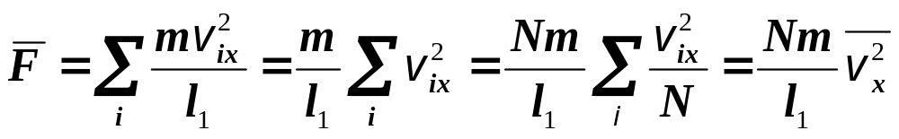
大量分子总效应
所有N 个分子对器壁A₁的总作用力：

Slide 47
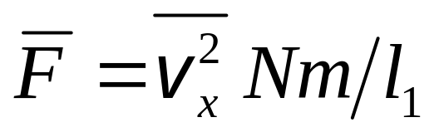





器壁 所受平均作用力
气体压强
分子数密度
统计规律
分子平均平动动能

Slide 48


第二种推导：
设 体积V 的长方体容器中有 N 个全同的质量为 m 的气体分子，计算壁面所受压强 .

Slide 49



分子数密度：
假设单位体积内具有速率υ_{i}的分子数为n_{i}：
器壁上任取垂直于x轴的面积ΔS，计算分子作用在其上的冲力ΔF，得到压强p:
υ_{i}
ΔS
x
υ_{ix}

Slide 50





单个分子遵循力学规律：υ_{i}
单个分子x方向动量变化:
分子施于器壁的冲量:
在Δt时间间隔能与器壁碰撞的具有υ_{i}的分子数：
这些分子施于器壁的冲量：

Slide 51



大量分子总效应
所有速率分子在Δt时间内对器壁ΔS的总冲量ΔI应为所有υ_{ix}>0的分子作用在ΔS上的冲量和，即：
对所有气体分子求和
所有分子对器壁ΔS的产生的压强：

Slide 52





分子在x方向上的速度平方的平均值：
/n
气体压强
分子平均平动动能

Slide 53


理想气体的压强公式
压强的物理意义
统计关系式
宏观可测量
微观量的统计平均值
分子平均平动动能：

Slide 54


压强的意义：
1.压强公式建立了宏观量P 和微观量 ,n的关系。说明气体压强与气体单位体积内的分子数及分子平均平动动能成正比。
2.压强是描述大量分子集体行为平均效果的统计物理量，对单个分子讲压强无意义!!!

Slide 55
1. 理想气体分子模型是指
A.分子间的互作用力可以忽略
B. 分子之间存在作用力
C. 分子之间及分子与器壁之间为弹性碰撞
D. 忽略重力
2. 理想气体的压强产生原因是
A.由于重力
B. 大量分子持续不断地与器壁碰撞
C. 由于分子间的相互作用力
D. 一个分子施加于器壁的力
1.A、C、D；2.B

Slide 56



阿伏伽德罗定律:
在相同压强和温度下，各种理想气体在相同的体积内所含分子数相等。
设 质量M的理想气体含有N个分子，一个分子的质量为m，
n：分子数密度

Slide 57



四、温度的微观统计意义
对比下列两公式：
温度是气体分子平均平动动能大小的量度

Slide 58

温度的微观意义：
——统计平均的结果！
绝对温度是分子热运动剧烈程度的度量
1.温度公式从分子运动论的角度给温度以定义，说明气体的温度只与分子的平均平动动能有关，是气体分子平均平动动能的量度。
2.粒子的平均热运动动能与粒子质量无关，而仅与温度有关
3.温度是大量分子热运动的集体表现，具有统计意义，对单个分子讲温度无意义！！！

Slide 59



讨 论
1 一瓶氦气和一瓶氮气密度相同，分子平均平动动能相同，而且都处于平衡状态，则：
（A）温度相同、压强相同.
（B）温度、压强都不同.
（C）温度相同，氦气压强大于氮气压强.
（D）温度相同，氦气压强小于氮气压强.
解

Slide 60







2 理想气体体积为 V ，压强为 p ，温度为 T . 一个分子 的质量为 m ，k 为玻耳兹曼常量，R 为摩尔气体常量，则该理想气体的分子数为：
（A） （B）
（C） （D）
解
END

Slide 61


Slide 62
处于平衡状态的一瓶氢气和一瓶氧气的分子数密度相同，分子的平均平动动能也相同，则它们 ( )
A．温度，压强均不相同
B. 温度相同，但氢气压强大于氧气的压强
温度，压强都相同
温度相同, 但氢气压强小于氧气的压强
答案：C

Slide 63
2. 关于温度，下面哪个说法是错误的
A．气体的温度是分子平均平动动能的量度
气体的温度是大量气体分子热运动的集体体
现，具有统计意义
温度的高低反映了物体内部分子热运动的剧烈程度不同
从微观上看，气体的温度表示每个气体分
子的冷热程度
答案：D

Slide 64
例题 一个容器内贮有氧气，压强为p=1.013×10⁵ Pa，温度T=300K，求：
1. 单位体积内的分子数；
2. 氧气分子的质量；
3. 分子的平均平动动能；

Slide 65
过关练习
1. 压强是大量分子的宏观性质和集体行为。
2. 单位体积内的分子数越多，分子的平均平动动能越大，系统的压强就越大。
3. 一个分子碰撞器壁施加的力，就是分子的压强。
4. 理想气体是一个抽象概念，实际气体不能看成理想气体。
答案：T、T、F、F

Slide 66
过关练习
5. 从微观上看，气体的温度表示每个气体分子的冷热程度.
6. 标准状态下，不同种类的理想气体分子数密度不同。
7. 分子的平均平动动能与温度和气体种类均有关。
8. 气体的温度是分子平均平动动能的量度。
答案：F、F、F、T

Slide 67


理想气体的压强
从气体分子运动论的观点看，气体的压强是大量分子不断与器壁碰撞产生的冲力的结果，是一个统计平均值；
由于分子的大量性和运动的随机性，使器壁各处的压强相等；
分子平均平动动能

Slide 68

理想气体的温度公式
宏观上，温度表示物体或系统的冷热程度;
微观上，温度是处于热平衡系统的内部微观粒子热运动剧烈程度的量度

Slide 69

一个容器内储有氧气，压强为1atm，温度为27℃，计算
(1)气体的分子数密度；(2)氧气的密度；(3)分子平均平动动能

Slide 70

20g的氢气装在4L的容器内，当容器的压强为3.9*10⁵Pa时，氢气分子的平均平动动能多大？

Slide 71

















氧气瓶的容积为3. 2x10⁻²m³, 其中氧气的压强为1.30x10⁷ Pa,氧 气厂规定压强降到1. 00x10⁶ Pa时，就应重新充气，以免经常洗瓶。某小型吹玻璃车间，平均每天用去0.40 m³压强为1.01 X10⁵ Pa的氧气，问一瓶氧气能用多少天？（设使用过程中温度不变）
Notes:
分析： 由于使用条件的限制，瓶中氧气不可能完全被使用。为此，可通过两条不同的思路进行分析和求解：（1）从氧气质量的角度来分析，利用理想气体物态方程PV=mRT/M可以分别计算出每天使用氧气的质量m₃和可供使用的氧气总质量（即原瓶中氧气的总质量m₁和需充气时瓶中剩余氧气的质量m₂之差）， 从而可求得使用天数n = (m₁ -m₂）/m₃。（2）从容积角度来分析，利用等温膨胀条件将原瓶中氧气由初态（p₁=1.30xl0⁷ Pa, V₁=3. 2x10⁻²m³）膨胀到需充气条件下的终态（p₂=1.00xl0⁶ Pa, V₂待求），比较可得p₂状态下实际使用掉的氧气的体积为V₂- V₁，同样将每天使用的氧气由初态（p₃=1.01 X 10⁵ Pa，V₃ = 0.4 m³）等温压缩到压强为p₂的终态，并算出此时的体积V_{2‘} ，由此可得使用天数应为n = (V₂-V₁）/ V_{2‘}。

